Slide 1
Sektion Avanti Hauptversammlung 2024
Doris Bianchi
Direktorin PUBLICA
21. März 2024

Slide 2
Agenda
Geschäftsjahr 2023
Rentenanpassungen bei PUBLICA
Anstehende Gesetzesrevisionen
Fragen und Diskussion

Slide 3
Geschäftsjahr 2023
68 928
versicherte Personen
CHF 40,5 Mia.
Bilanzsumme
3,9%
Nettoperformance Anlagevermögen
41 847
rentenbeziehende Personen
98,3%
regulatorischer Deckungsgrad
CHF 32 714
Medianwert der Altersrente pro Person

Slide 4
Weitere interessante Zahlen – Verzinsung 2023
Vorsorgewerk | Verzinsung Altersguthaben 2023 | Verzinsung bei unterjährigem Austritt im Jahr 2024
Bund | 1,00% | 1,00%
ETH-Bereich | 1,00% | 1,25%
Angeschlossene Organisationen | 1,25% | 1,25%
IGE | 1,25% | 1,25%
RAB | 1,00% | 0,00%
Swissmedic | 1,50% | 1,25%
FINMA | 1,00% | 1,00%
ENSI | 1,00% | 1,25%
PUBLICA (Geschäftsstelle) | 1,00% | 1,25%
SNM | 1,25% | 1,25%
METAS | 1,00% | 1,00%

Slide 5
Weitere interessante Zahlen – Trend zu Kapitalbezügen
Der Anteil an Personen, die bei der Pensionierung einen Teil ihres Altersguthabens als Kapital beziehen stieg von 33% im Jahr 2013 auf 52% im Jahr 2022.
Der Anteil der Personen, die ihr komplettes Vorsorgekapital als Kapitalbezug beziehen, stieg von 5% im Jahr 2013 auf 21% im Jahr 2022.

Slide 6
Erhöhung von Renten – zwei Möglichkeiten

Slide 7
Rentenanpassung bei PUBLICA
Die Altersrente ist auf immer gesichert.
=> Auch bei einer Unterdeckung gibt es keine Kürzung der laufenden Renten.
Teuerungsanpassungen auf den gesprochenen Altersrenten sind nicht automatisch geregelt wie in der AHV.
Für Anpassungen der Renten gibt es zwei Möglichkeiten:

Slide 8
Ordentlicher Teuerungsausgleich
Anders als bei der 1. Säule (AHV) wird die Anpassung an die Preisentwicklung in der beruflichen Vorsorge (2. Säule) nicht automatisch geregelt. Die Anpassung erfolgt nach den finanziellen Möglichkeiten der Pensionskasse.
In der beruflichen Vorsorge entscheiden jährlich die Mitglieder der paritätischen Organe ob und wie die Altersrenten an die Teuerung angepasst werden. Dieser Entscheid wird jeweils im vierten Quartal auf Basis der folgenden Kennzahlen und Richtgrössen gefällt:
Der Deckungsgrad muss 100 Prozent übersteigen. Ein Deckungsgrad von über 100 Prozent bedeutet allerdings noch nicht, dass die Pensionskasse Mittel verteilen kann.
Die zweite wichtige Kennzahl ist die Höhe der Wertschwankungsreserve. Diese muss gemäss Bundespersonalgesetz BPG 15 Prozent betragen, bevor die Renten an die Teuerung angepasst werden können.
Notes:
Aufgrund der aktuellen Unterdeckung der meisten Vorsorgewerke, haben die paritätischen Organe der Vorsorgewerke entschieden, keine ordentliche Teuerung auf den Altersrenten auszurichten.

Slide 9
Ausserordentlicher Teuerungsausgleich
Ausserordentliche Teuerungsausgleiche werden nicht durch Vorsorgemittel, sondern durch Einlagen der Arbeitgeber finanziert.
Arbeitgebende oder Bundesrat entscheiden über ausserordentlichen Teuerungsausgleich
Dem Bundesrat als Arbeitgeber der Bundesverwaltung steht es frei, ihren ehemaligen Mitarbeitenden eine ausserordentliche Teuerung auf den Altersrenten auszurichten.

Slide 10
Anstehende Gesetzesrevisionen

Slide 11
BVG-Reform: Um was geht es?
Volksabstimmung voraussichtlich im Herbst 2024
BVG-Reformen haben es schwer:
2010 Ablehnung Senkung Mindestumwandlungssatz auf 6,4%
2017 Ablehnung Altersvorsorge 2020, Senkung Mindestumwandlungssatz auf 6%
2024 Referendumsabstimmung: Ausgang sehr ungewiss
BVG-Reform betrifft die obligatorischen Minimalleistungen.
Gleich wie bei den Krankenkassen kennen auch die Pensionskassen eine «Grundversicherung» (obligatorische Minimalleistungen) und «Zusatzversicherungen» (überobligatorische Leistungen).
PUBLICA hat primär überobligatorische Leistungen (30% obligatorisch; 70% überobligatorisch). Dadurch ist sie von der BVG-Revision viel weniger betroffen.

Slide 12
Inhalt BVG Revision im Vergleich zu PUBLICA
Senkung Mindestumwandlungssatz
Der Mindestumwandlungssatz in der obligatorischen beruflichen Vorsorge wird
von 6,8 auf 6,0% gesenkt.
Eintrittsschwelle bisher 22’050 Franken neu 19’845 Franken
Koordinationsabzug bisher 25’725 Franken neu 20% des versicherten Lohnes.
Der versicherte Verdienst entspricht nun 80% des Lohnes (für Löhne bis 88’200 Franken/Jahr).
Reglementarischer Umwandlungssatz bei Referenzalter 65 beträgt 5,09%
PUBLICA (Vorsorgewerk Bund) kennt keine Eintrittsschwelle.
Bei PUBLICA beträgt der Koordinationsabzug 30% des Lohns, aber maximal den Koordinationsabzug gemäss BVG. Bei Teilzeitarbeit wird der Koordinationsabzug mit dem Beschäftigungsgrad gewichtet.

Slide 13
Inhalt BVG Revision im Vergleich zu PUBLICA
 | Altersgutschriften Geltende Ordnung | Altersgutschriften BVG 21 | Altersgutschriften Standardplan PUBLICA | Altersgutschriften Standardplan PUBLICA
25-34 Jahre | 7,00% | 9,00% | 22-34 Jahre | 12,75%
35-44 Jahre | 10,00% |  | 35-44 Jahre | 16,25%
45-54 Jahre | 15,00% | 14,00% | 45-54 Jahre | 26,00%
55-65 Jahre | 18,00% |  | 55-65 Jahre | 34,25%

Slide 14
für PUBLICA viel wichtiger: Anpassung Umwandlungssatz aufgrund Anpassung Referenzalter
Alter | Alle | Frauen Jg. 1963 und älter
58 | 4.26% | 4.26%
59 | 4.37% | 4.37%
60 | 4.47% | 4.47%
61 | 4.58% | 4.58%
62 | 4.70% | 4.70%
63 | 4.83% | 4.90%
64 | 4.96% | 5.09%
65 | 5.09% | 5.09%
66 | 5.24% | 5.24%
67 | 5.40% | 5.40%
68 | 5.58% | 5.58%
69 | 5.76% | 5.76%
70 | 5.96% | 5.96%
Gültig ab 1. Januar 2025
Besitzstandwahrung für die Jahrgänge 1961 - 1963

Slide 15
für PUBLICA viel wichtiger: Revision Bundespersonalgesetz und PUBLICA-Gesetz
Botschaft im Sommer 2024 zu erwarten.
Anliegen von PUBLICA nach Entflechtung von Bundesverwaltung und Stärkung der paritätischen Verwaltung wird voraussichtlich nicht aufgenommen.
Status Quo bei Rentenanpassungsmöglichkeiten.

Slide 16
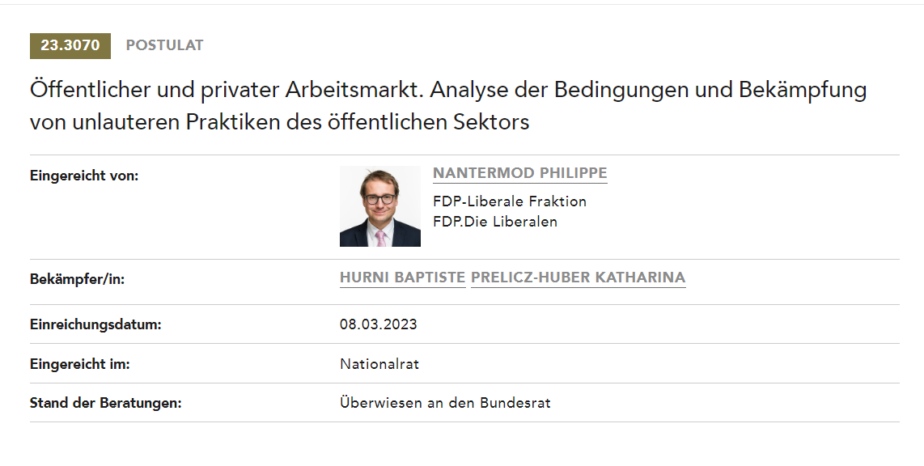
für PUBLICA viel wichtiger: Postulat Nantermod/Bauer
Bundesrat muss im Sommer 2024 einen Bericht über die Arbeitsbedingungen beim Bund im Vergleich zum privaten Arbeitsmarkt vorlegen.
=> Pensionskassenleistungen von PUBLICA werden auch untersucht:
Politischer Druck für die Kürzungen der Leistungen.

Slide 17
Fragen?

